Slide 1
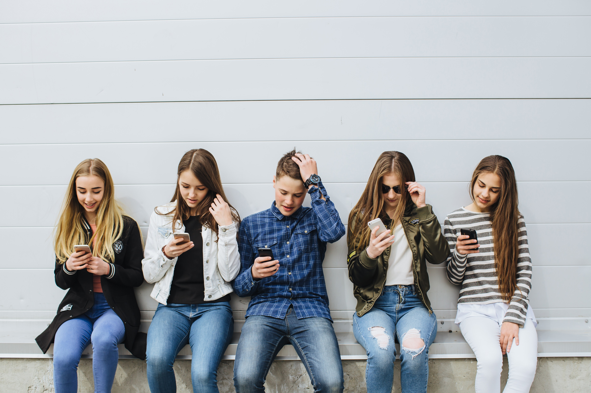
Safer Internet Day: 6. Februar 2024
Schönheitsideale im Internet
Studie zum Safer Internet Day 2024
Pressegespräch, 5. Februar 2024

Slide 2
Claudia Plakolm
(Jugendstaatssekretärin)
Matthias Jax
(Projektleiter Saferinternet.at, ÖIAT)
Stefan Ebenberger
(Generalsekretär ISPA – Internet Service Providers Austria)
Barbara Buchegger
(Pädagogische Leiterin Saferinternet.at, ÖIAT)
Ihre Gesprächspartner:innen

Slide 3
Jugendstaatssekretärin Claudia Plakolm

Slide 4
Österreichische Informationsstelle für die sichere und verantwortungsvolle Nutzung von Internet, Handy & Co. für Kinder, Jugendliche, Eltern und Pädagog:innen
Bewusstseinsbildung, Information und Hilfestellung beim Umgang mit Online-Risiken
Umsetzung: Österreichisches Institut für angewandte Telekommunikation (ÖIAT), ISPA - Internet Service Providers Austria
Finanzierung durch Digital Europe / Safer Internet-Programm der EU, Bundeskanzleramt, Bundesministerium für Bildung, Wissenschaft und Forschung, Bundesministerium für Finanzen sowie A1 und Meta
Mitglied im europäischen Netzwerk Insafe
EU-Initiative Saferinternet.at

Slide 5
Nationale Informationen unter www.saferinternetday.at
Internationale Informationen unter www.saferinternetday.org
Safer Internet Day 2024 #SID2024AT

Slide 6
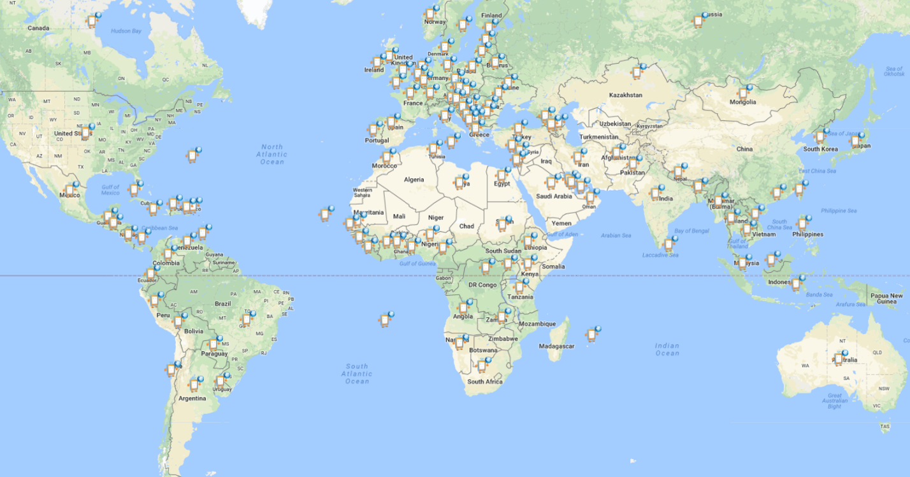
Safer Internet Day 2024 #SID2024AT
Notes:
Über 150 Länder

Slide 7
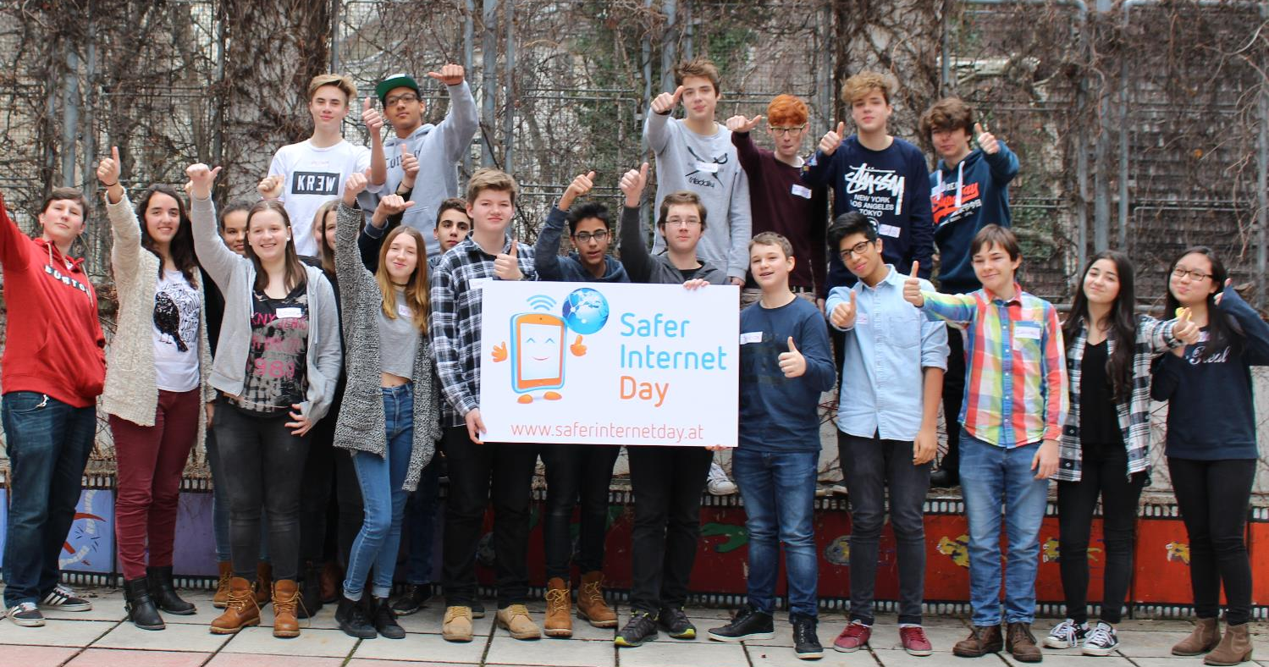
Safer-Internet-Aktionsmonat gemeinsam mit dem BMBWF #SID2024AT
Notes:
Auch in Österreich gibt es heuer wieder zahlreiche Aktivitäten. Zum Beispiel gemeinsam mit dem Bildungsministerium den Safer Internet-Aktionsmonat für Schulen, für den wir jetzt schon sehr viel Anmeldungen haben

Slide 8
Schönheitsideale im Internet
Jugendliche unter Druck
Schwerpunktthema

Slide 9
Stichprobe…………………… n=400 11- bis 17-jährige in Österreich, quotiert nach Alter und Geschlecht; zusätzlich vier Fokusgruppen (n=56 15-19 Jahre)
Erhebungsmethode………… Online/Fokusgruppen
Befragungszeitraum………... November/Dezember 2023
Durchführung……………….. jugendkultur.at – Institut für Jugendkultur- forschung und Kulturvermittlung Fokusgruppen: Saferinternet.at
Studienleitung……………….. Natali Gferer, BA
Erhebungsdesign

Slide 10
Schönheitsideale im Internet erzeugen Druck auf Jugendliche.
Doch sie sehen auch Wege damit umzugehen.*
*zumindest theoretisch
Schönheitsideale im Internet

Slide 11
70 Prozent der Jugendlichen sind mit ihrem Aussehen zumindest eher zufrieden.
Basis: 11- bis 17-jährige Österreicher:innen; n=400
Quelle: Schönheitsideale im Internet 2024 - Saferinternet.at / jugendkultur.at - Institut für Jugendkulturforschung und Kulturvermittlung
Schönheitsideale im Internet

Slide 12
„Ich würde gerne etwas an meinem Aussehen / Körper ändern.“
Basis: 11- bis 17-jährige Österreicher:innen; n=400
Quelle: Schönheitsideale im Internet 2024 - Saferinternet.at / jugendkultur.at - Institut für Jugendkulturforschung und Kulturvermittlung
Schönheitsideale im Internet

Slide 13
Auch beim Posten in Sozialen Netzwerken wird großer Wert auf das äußere Erscheinungsbild gelegt.
Schönheitsideale im Internet

Slide 14
61 Prozent posten in Sozialen Netzwerken Bilder, auf denen sie selbst zu sehen sind.
Basis: 11- bis 17-jährige Österreicher:innen; n=400
Quelle: Schönheitsideale im Internet 2024 - Saferinternet.at / jugendkultur.at - Institut für Jugendkulturforschung und Kulturvermittlung
Schönheitsideale im Internet

Slide 15
Wichtig ist ihnen dabei vor allem…
schön (68%)
gestylt (64%)
schlank (54%)
sexy (34%)
…auszusehen.
Basis: 11- bis 17-jährige Österreicher:innen; n=400
Quelle: Schönheitsideale im Internet 2024 - Saferinternet.at / jugendkultur.at - Institut für Jugendkulturforschung und Kulturvermittlung
Schönheitsideale im Internet

Slide 16
Wenn du ein Foto oder Video von dir verschickst oder postest,
wie wichtig ist es dir, sexy auszusehen?
Basis: 11- bis 17-jährige Österreicher:innen; n=400
Quelle: Schönheitsideale im Internet 2024 - Saferinternet.at / jugendkultur.at - Institut für Jugendkulturforschung und Kulturvermittlung
Schönheitsideale im Internet

Slide 17
54 Prozent nutzen Licht, Posen und/oder Handywinkel.
41 Prozent bearbeiten Fotos und Videos mit Filtern.
Basis: 11- bis 17-jährige Österreicher:innen; n=400
Quelle: Schönheitsideale im Internet 2024 - Saferinternet.at / jugendkultur.at - Institut für Jugendkulturforschung und Kulturvermittlung
Schönheitsideale im Internet

Slide 18
Avatare spielen eine zunehmend wichtigere Rolle als Stellvertreter
in der digitalen Welt.
Schönheitsideale im Internet

Slide 19
Stell dir vor du erstellst einen Online-Avatar z. B. auf Snapchat,
Instagram oder in einem Spiel. Wie soll dieser aussehen?
Basis: 11- bis 17-jährige Österreicher:innen; n=400
Quelle: Schönheitsideale im Internet 2024 - Saferinternet.at / jugendkultur.at - Institut für Jugendkulturforschung und Kulturvermittlung
Schönheitsideale im Internet

Slide 20
Social Media und Influencer:innen haben großen Einfluss auf die Selbstwahrnehmung von Kindern und Jugendlichen.
Schönheitsideale im Internet

Slide 21
„Das Internet, Soziale Netzwerke und Influencer:innen beeinflussen unsere Selbstwahrnehmung und ob wir uns selbst schön finden oder nicht.“
65,3%
Basis: 11- bis 17-jährige Österreicher:innen; n=400
Quelle: Schönheitsideale im Internet 2024 - Saferinternet.at / jugendkultur.at - Institut für Jugendkulturforschung und Kulturvermittlung
Schönheitsideale im Internet

Slide 22
„Fotos und Videos in Sozialen Netzwerken führen dazu, dass man
sich mit anderen vergleicht.“
71,1%
Basis: 11- bis 17-jährige Österreicher:innen; n=400
Quelle: Schönheitsideale im Internet 2024 - Saferinternet.at / jugendkultur.at - Institut für Jugendkulturforschung und Kulturvermittlung
Schönheitsideale im Internet

Slide 23
74 Prozent sind der Meinung, dass speziell Beauty- und Fitness-Influencer:innen einen Einfluss auf Kinder und Jugendliche haben.
Basis: 11- bis 17-jährige Österreicher:innen; n=400
Quelle: Schönheitsideale im Internet 2024 - Saferinternet.at / jugendkultur.at - Institut für Jugendkulturforschung und Kulturvermittlung
Schönheitsideale im Internet

Slide 24
„Beauty- und Fitness-Influencer:innen haben einen Einfluss
auf Kinder und Jugendliche.“
Basis: 11- bis 17-jährige Österreicher:innen; n=400
Quelle: Schönheitsideale im Internet 2024 - Saferinternet.at / jugendkultur.at - Institut für Jugendkulturforschung und Kulturvermittlung
Schönheitsideale im Internet

Slide 25
53 Prozent haben schon einmal etwas gekauft, das von Influencer:innen empfohlen wurde.
Basis: 11- bis 17-jährige Österreicher:innen; n=400
Quelle: Schönheitsideale im Internet 2024 - Saferinternet.at / jugendkultur.at - Institut für Jugendkulturforschung und Kulturvermittlung
Schönheitsideale im Internet

Slide 26
27 Prozent fühlen sich schlecht, nachdem sie durch Soziale Netzwerke gescrollt haben.
Basis: 11- bis 17-jährige Österreicher:innen; n=400
Quelle: Schönheitsideale im Internet 2024 - Saferinternet.at / jugendkultur.at - Institut für Jugendkulturforschung und Kulturvermittlung
Schönheitsideale im Internet

Slide 27
53 Prozent haben schon einmal etwas an ihrem Aussehen geändert, weil sie es in Sozialen Netzwerken gesehen haben.
Basis: 11- bis 17-jährige Österreicher:innen; n=400
Quelle: Schönheitsideale im Internet 2024 - Saferinternet.at / jugendkultur.at - Institut für Jugendkulturforschung und Kulturvermittlung
Schönheitsideale im Internet

Slide 28
28 Prozent haben schon einmal über eine Schönheitsoperation nachgedacht.
Basis: 11- bis 17-jährige Österreicher:innen; n=400
Quelle: Schönheitsideale im Internet 2024 - Saferinternet.at / jugendkultur.at - Institut für Jugendkulturforschung und Kulturvermittlung
Schönheitsideale im Internet

Slide 29
„Ich habe schon einmal daran gedacht eine Schönheitsoperation zu machen“
Basis: 11- bis 17-jährige Österreicher:innen; n=400
Quelle: Schönheitsideale im Internet 2024 - Saferinternet.at / jugendkultur.at - Institut für Jugendkulturforschung und Kulturvermittlung
Schönheitsideale im Internet

Slide 30
„Vor allem die jüngsten Kinder sind gefährdet, denn sie können noch keine Inszenierungen erkennen. Das lernt man erst, wenn man älter ist.“
Jugendliche, 18 Jahre
Schönheitsideale im Internet

Slide 31
Beleidigungen aufgrund des Aussehens sind auch online an der Tagesordnung.
Schönheitsideale im Internet

Slide 32
74 Prozent haben schon einmal beobachtet, dass jemand in Sozialen Netzwerken wegen seines/ihres Aussehens bzw. Körpers beleidigt wurde.
Basis: 11- bis 17-jährige Österreicher:innen; n=400
Quelle: Schönheitsideale im Internet 2024 - Saferinternet.at / jugendkultur.at - Institut für Jugendkulturforschung und Kulturvermittlung
Schönheitsideale im Internet

Slide 33
Jugendliche kennen
Strategien gegen den Druck
in Sozialen Netzwerken -
zumindest in der Theorie
Schönheitsideale im Internet

Slide 34
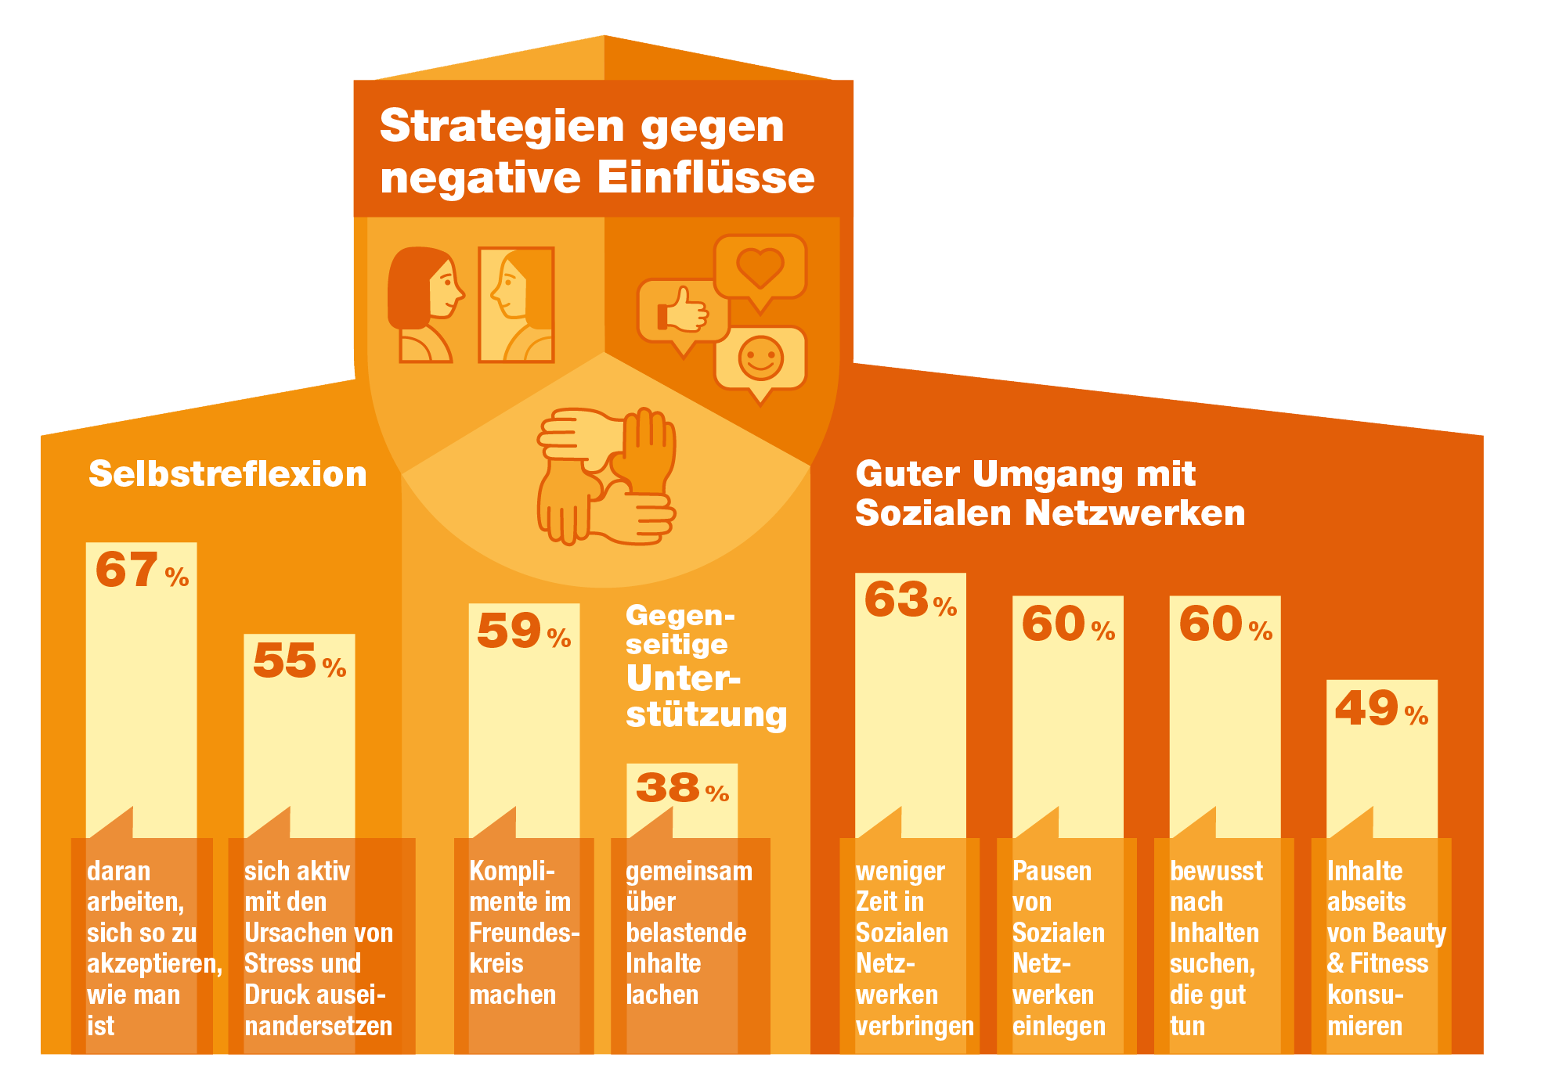
Schönheitsideale im Internet

Slide 35
„Mach den Reality Check!
... indem du hinausgehst, z. B. spazieren gehst, und dann siehst, dass Menschen da nicht so aussehen, wie es online scheint.“
Jugendlicher, 16 Jahre
Schönheitsideale im Internet

Slide 36
Von wem bzw. wo sollen Kinder und Jugendliche den Umgang mit Schönheitsidealen im Internet lernen? (Mehrfachantworten möglich)
Basis: 11- bis 17-jährige Österreicher:innen; n=400
Quelle: Schönheitsideale im Internet 2024 - Saferinternet.at / jugendkultur.at - Institut für Jugendkulturforschung und Kulturvermittlung
Schönheitsideale im Internet

Slide 37
„Eltern und Familie spielen eine besonders wichtige Rolle. Denn dort wird ja die Basis gelegt. Schließlich spielt ja auch der kulturelle Hintergrund eine wichtige Rolle.“
Jugendliche, 17 Jahre
Schönheitsideale im Internet

Slide 38
Zusammenfassung
Jugendliche sind durch digitale Bilderwelten starkem Druck ausgesetzt, wollen offline wie online gut aussehen und werden von Sozialen Netzwerken und Influencer:innen beeinflusst.
Jugendliche nennen verschiedene Strategien, um sich von Schönheitsidealen nicht negativ beeinflussen zu lassen, u. a. Selbstakzeptanz, Social-Media-Pausen und gegenseitige Unterstützung.
Eltern, Lehrende und Plattformbetreiber sind gefordert, Jugendliche bei einem verantwortungsvollen Umgang mit Schönheitsidealen im Internet zu unterstützen und ihre Medienkompetenz zu fördern.
Schönheitsideale im Internet

Slide 39
Social-Media-Einstellungen vornehmen
„Reality Check“ machen
Zeitlimits setzen, um weniger Zeit in Sozialen Netzwerken zu verbringen
Content aktiv ausblenden, um bestimmte Inhalte aus Streams zu verbannen
Rausgehen und schauen, wie Menschen wirklich aussehen, statt sich an Bildern in Sozialen Netzwerken zu orientieren
Sich selbst so akzeptieren, wie man ist
Aktiv daran arbeiten, sich nicht unter Druck setzen zu lassen
Realistische Ziele in Bezug auf das eigene Aussehen entwickeln
(Erste) Hilfe gegen den Einfluss von Schönheitsidealen im Internet:
Einander bestärken und unterstützen
Digitale Medien kompetent nutzen
Gemeinsam Social-Media-Pausen machen
Inhalte von Content-Creator:innen kritisch miteinander hinterfragen
Sich gegenseitig Komplimente zum Aussehen machen, statt einander abzuwerten
Gemeinsam überlegen, wie Druck entstehet und vermieden werden kann
Aktiv nach Inhalten suchen, die einem gut tun
Konten entfolgen, die Stress verursachen
Verstehen, wie Algorithmen funktionieren und wie sie uns beeinflussen
Möglichkeiten der Bildbearbeitung und Filter kennen und erkennen können
Schönheitsideale im Internet

Slide 40
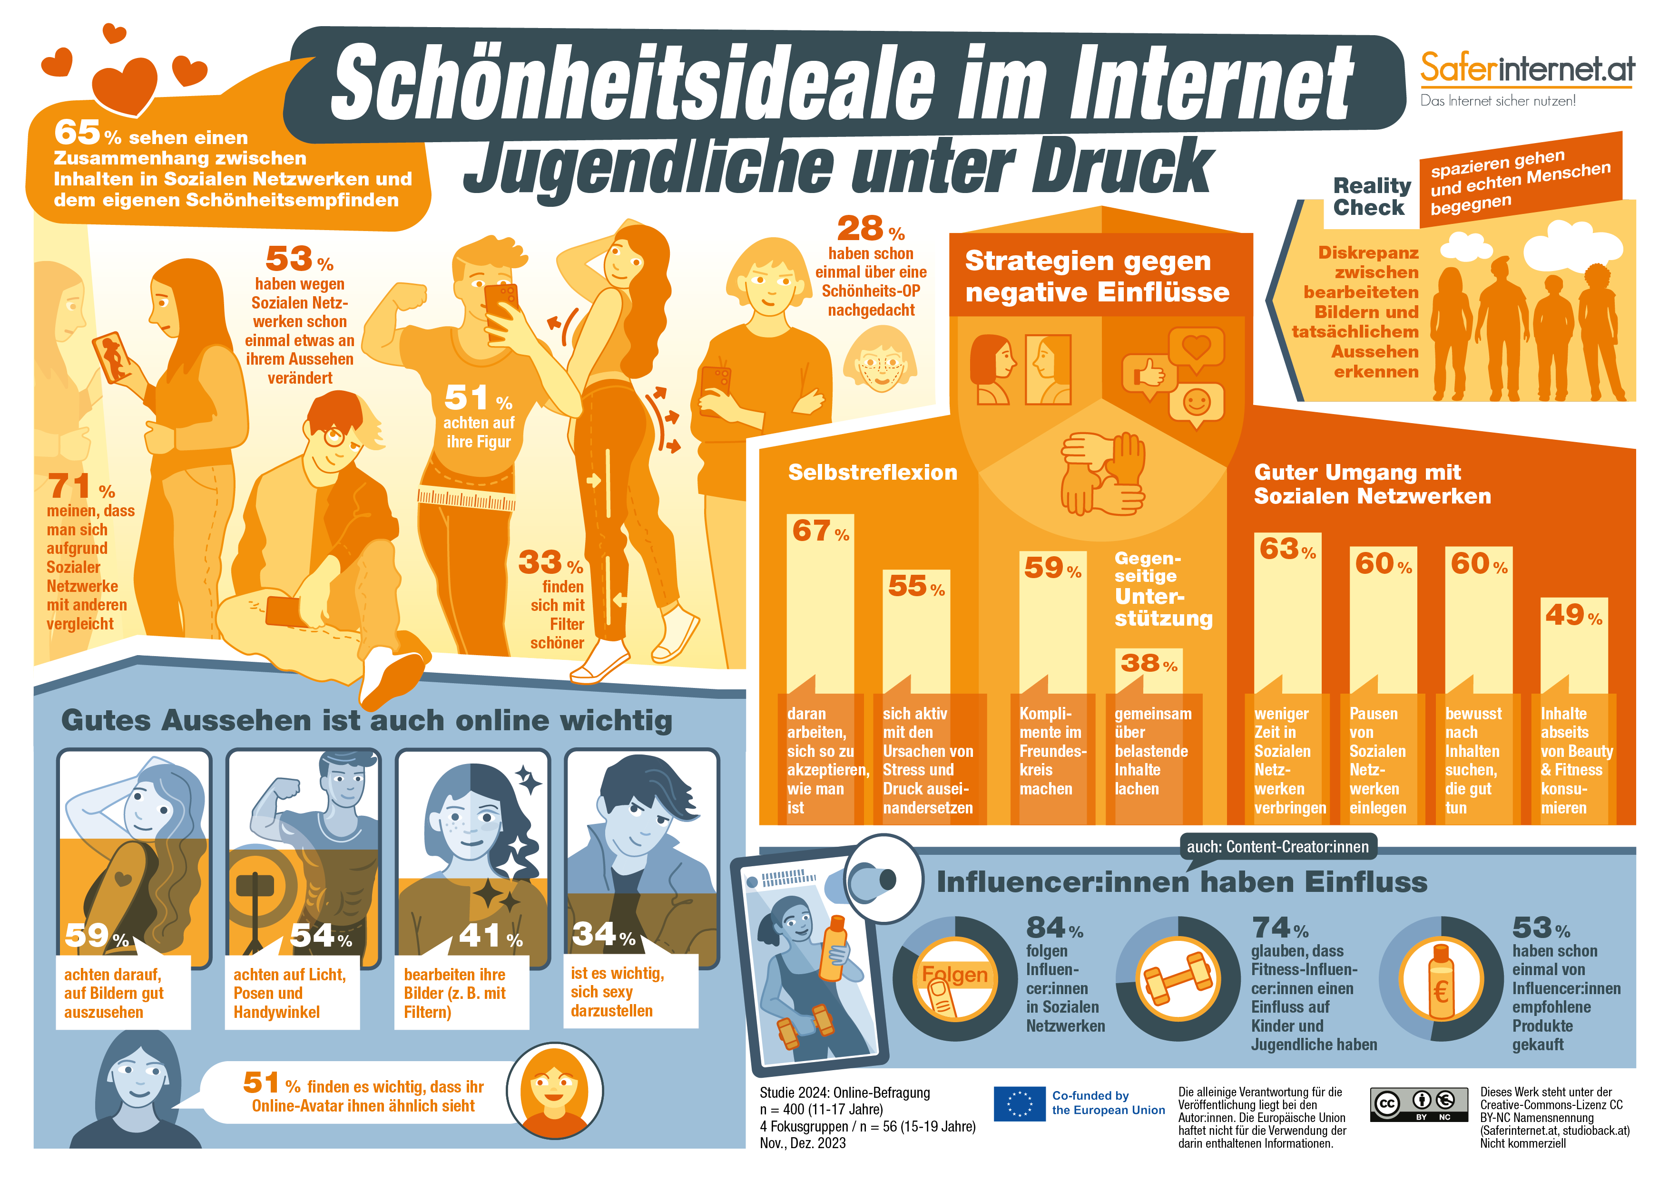
Infografik | Saferinternet.at

Slide 41
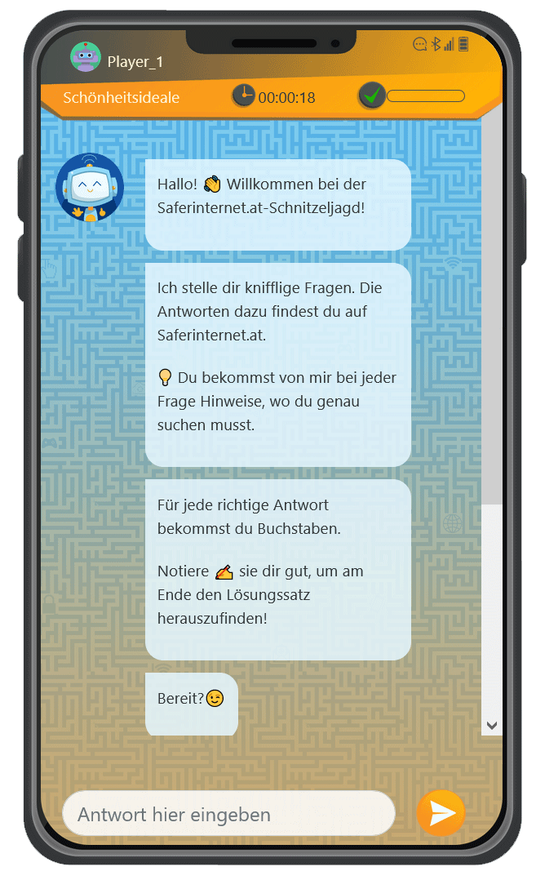
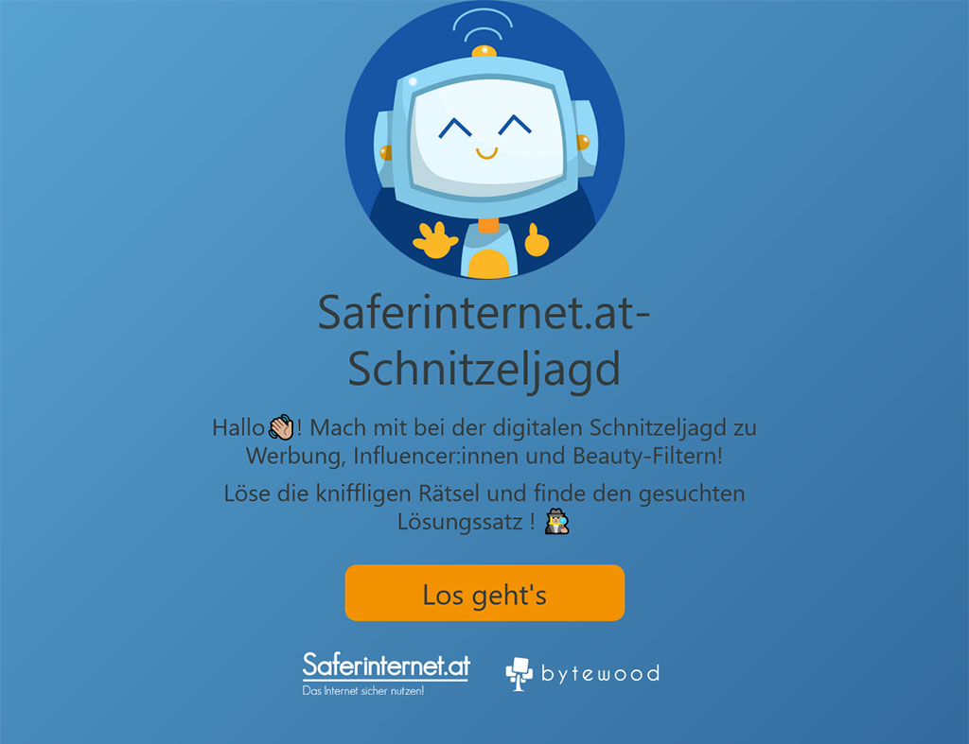
www.saferinternet.at/schnitzel
Schnitzeljagd | Saferinternet.at

Slide 42
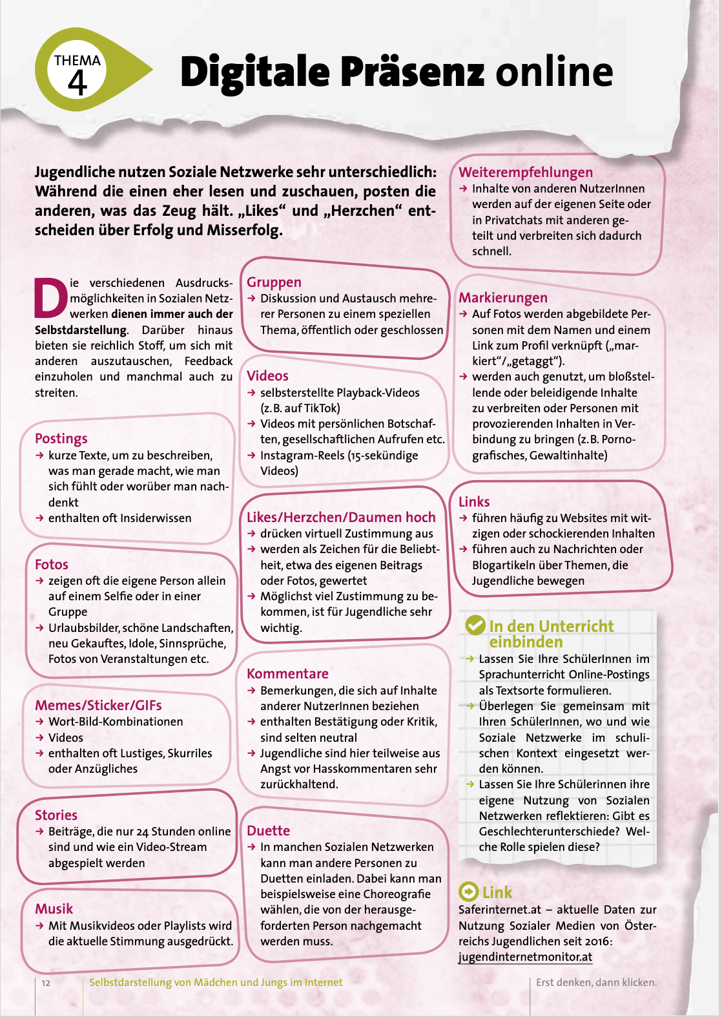
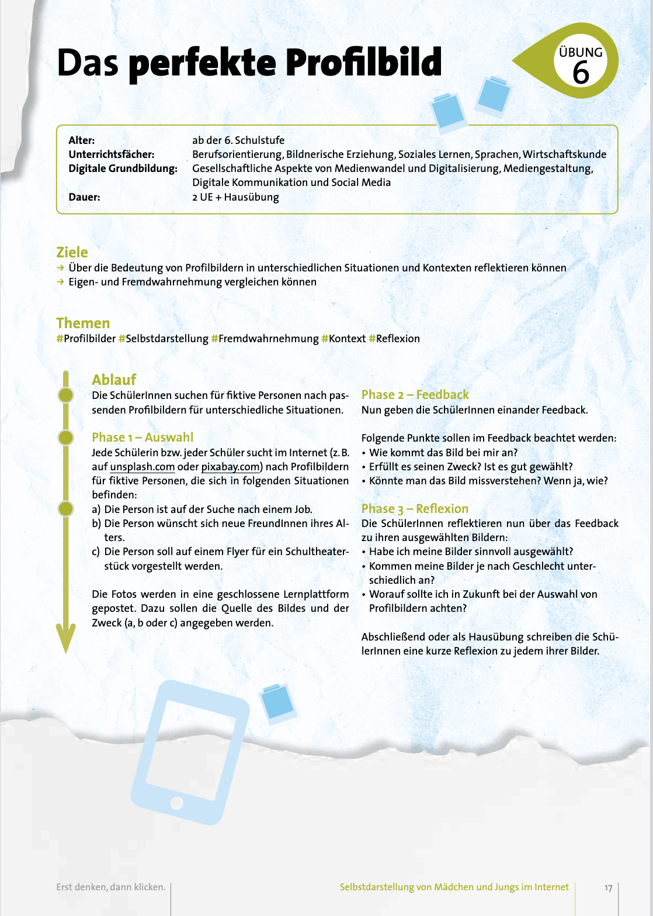
Materialien für den Unterricht | Saferinternet.at

Slide 43
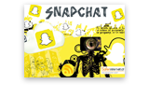
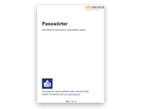
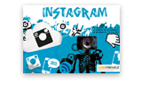
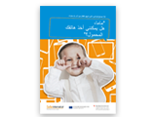
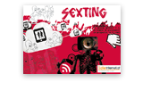
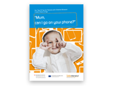
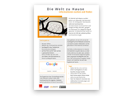
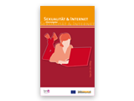
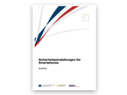
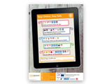
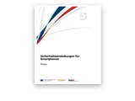
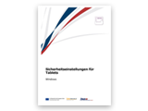
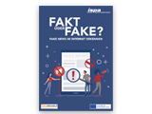
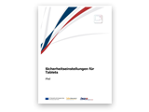
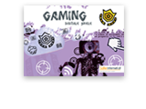
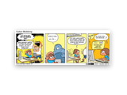
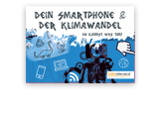
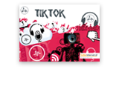
Broschüren und Flyer | Saferinternet.at

Slide 44
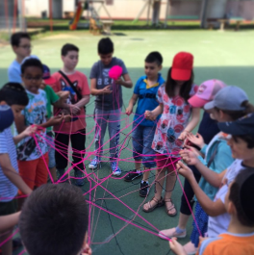
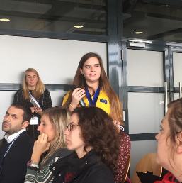
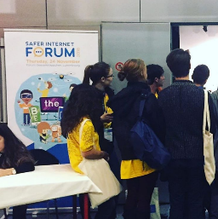
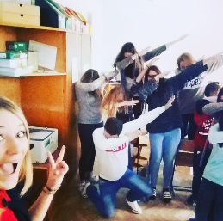
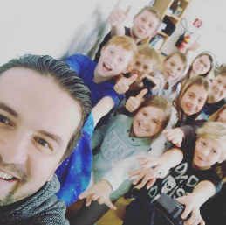
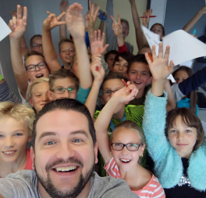
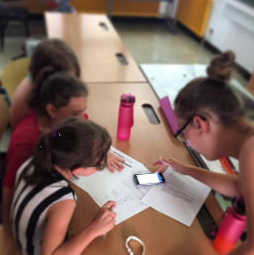
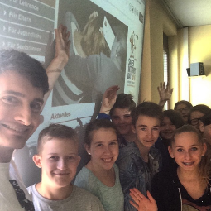
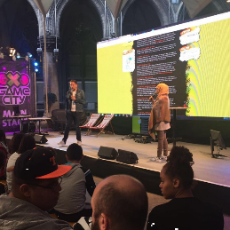
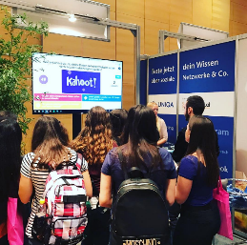
Unterstützung von Saferinternet.at | Workshops

Slide 45
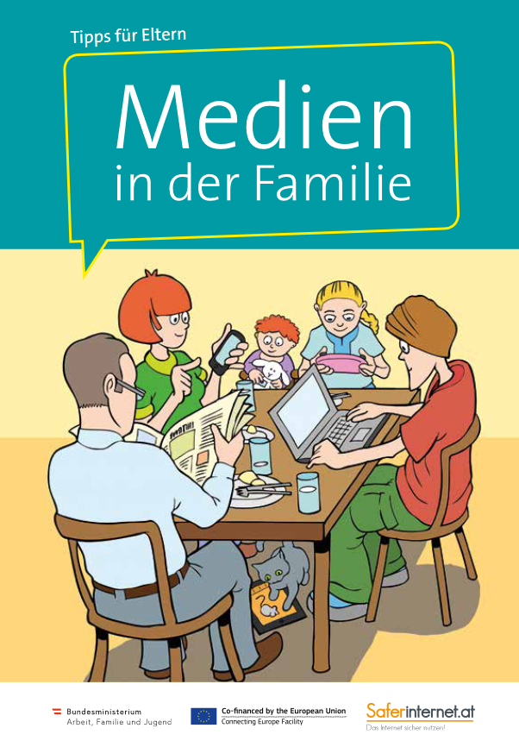
www.fragbarbara.at – Folge 21 Selbstdarstellung online
Unterstützung für Eltern | Saferinternet.at

Slide 46
Broschüre: Schönheitsideale im Internet: Tipps für selbstbewussten Umgang mit Schönheitsidealen | ISPA

Slide 47
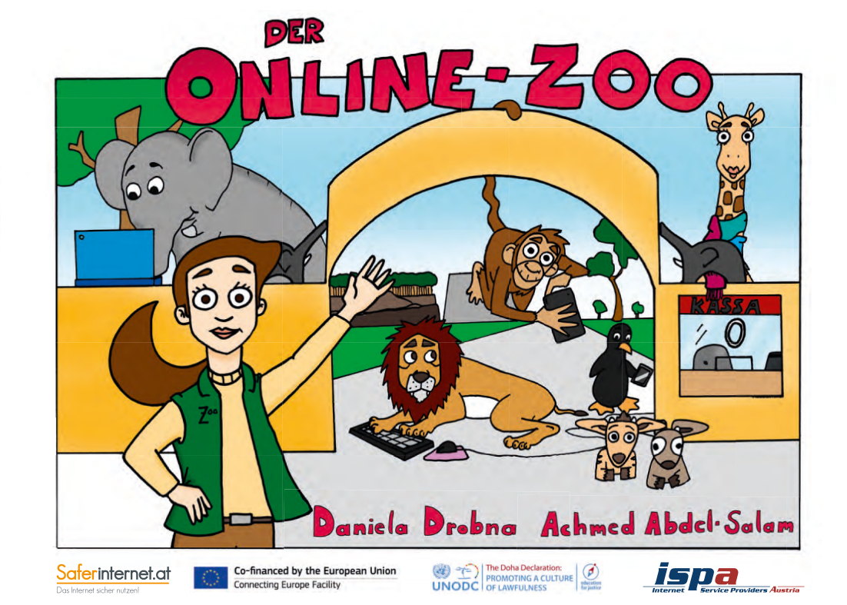
www.ispa.at/onlinezoo
Kinderbuch auch als E-Book zum Vorlesen und Videos für Kinder | ISPA

Slide 48
Nationale Informationen unter www.saferinternetday.at
Internationale Informationen unter www.saferinternetday.org
Safer Internet Day 2024 #SID2024AT

Slide 49
Safer Internet Day: 6. Februar 2024
Schönheitsideale im Internet
Studie zum Safer Internet Day 2024
Pressegespräch, 5. Februar 2024

